Slide 1
练习四
（选自教材P22-P23练习四）

Slide 2
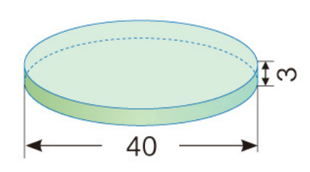
1.求下面各圆柱的表面积。（单位：cm）
侧面积：
3.14×40×3＝376.8（cm²）
底面积：
3.14×（40÷2）²＝1256（cm²）
表面积：
376.8+1256×2＝2888.8（cm²）

Slide 3
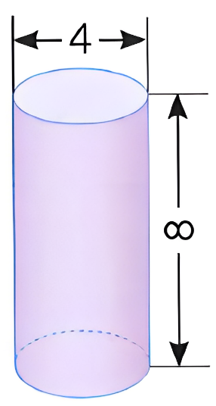
侧面积：S_{侧}＝πdh
3.14×4×8＝100.48（cm²）
底面积： S_{底}＝πr²
3.14×（4÷2）²＝12.56（cm²）
表面积：
100.48+12.56×2＝125.6（cm²）

Slide 4
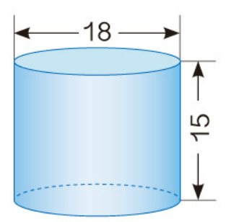
侧面积：
3.14×18×15=847.8（cm²）
底面积：
3.14×（18÷2）²=254.34（cm²）
表面积：
847.8+254.34×2=1356.48（cm²）

Slide 5
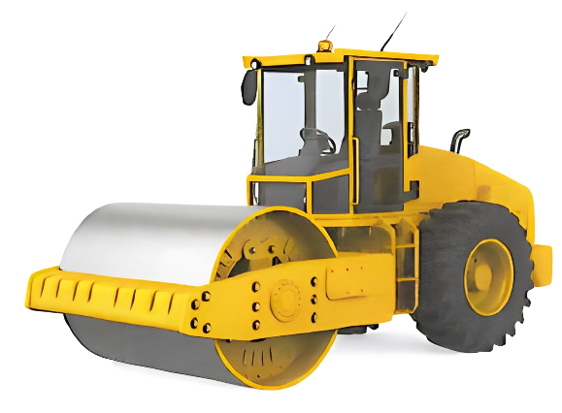
2.一台压路机的前轮是圆柱形，轮宽2m，直径1.2m。前轮转动一周，压路的面积是多少平方米?
3.14×1.2×2=7.536（m²）
答：压路的面积是7.536平方米。

Slide 6
3.在一个底面直径是1.5 m、高是2.5 m的圆柱形广告柱子侧面张贴海报，能张贴海报的最大面积是多少?
3.14×1.5×2.5=11.775（m²）
答：能张贴海报的最大面积是11.775m²。

Slide 7
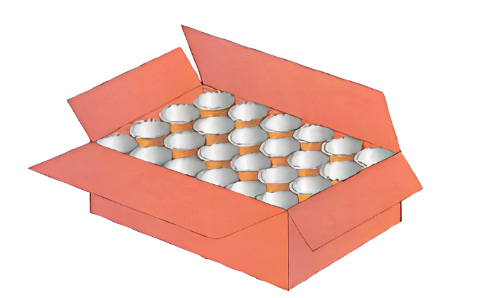
4. 某种饮料罐的形状为圆柱形，底面直径为6cm，高为12cm，将24罐这种饮料按如图所示的方式放入箱内，这个箱子的长、宽、高至少是多少厘米?

Slide 8
长：6×6=36（cm）
宽：6×4=24（cm）
高：12cm
答：这个箱子的长、宽、高至少是36cm、24cm、12cm。

Slide 9
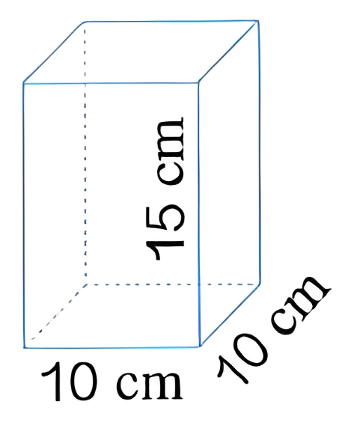
5.求下面各图形的表面积。
（10×10+10×15+10×15）×2
=800（cm²）

Slide 10
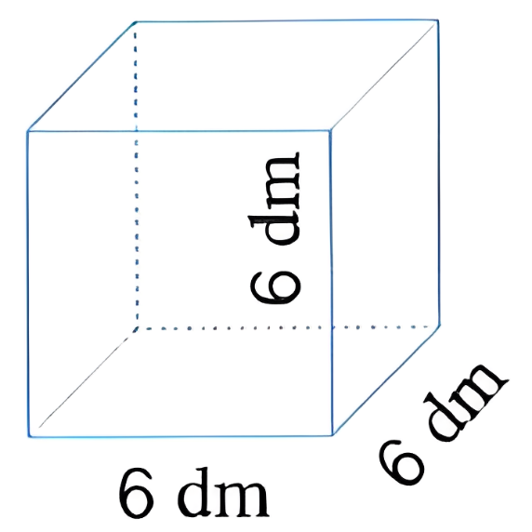
6×6×6=216（dm²）

Slide 11
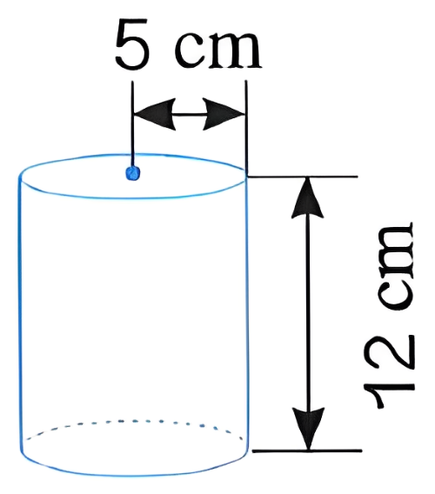
侧面积：
3.14×5×2×12=376.8（cm²）
底面积：
3.14×5²=78.5（cm²）
表面积：
376.8+78.5×2=533.8（cm²）

Slide 12
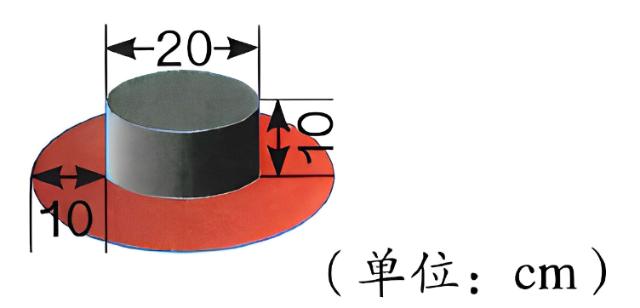
6.一顶帽子，上面是圆柱形，用黑布做；帽檐部分是一个圆环，用红布做。做这顶帽子，哪种颜色的布用得多?

Slide 13
黑布：
3.14×20×10+3.14×（20÷2）²=942（cm²）
红布：
3.14×（40÷2）²-3.14×（20÷2）²=942（cm²）
答：两种颜色的布用得一样多。

Slide 14
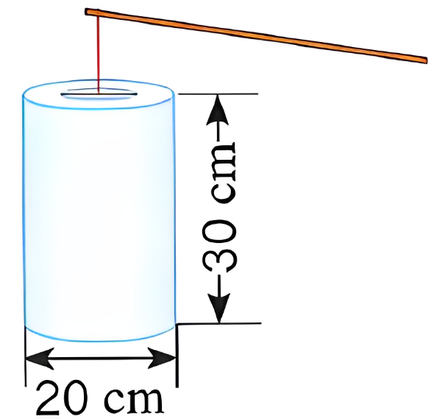
7.林叔叔用彩纸做了一个圆柱形的灯笼（如右图）。上下底面的中间分别留出了78.5cm²的圆孔，他用了多少彩纸?

Slide 15
侧面：
3.14×20×30=1884（cm²）
底面：
3.14×（20÷2）²=314（cm²）
用的彩纸：
1884+314×2-78.5×2=2355（cm²）
答：他用了2355cm²彩纸。

Slide 16

8.一个圆柱形铁皮水桶（无盖），高12dm，底面直径是高的 。做这个水桶大约要用多少铁皮？

Slide 17

直径：
12× =8（dm）
侧面积：3.14×8×12=301.44（dm²）
底面积：3.14×（8÷2）²=50.24（dm²）
301.44+50.24=351.68（dm²）
答：做这个水桶大约要用351.68dm²铁皮。

Slide 18
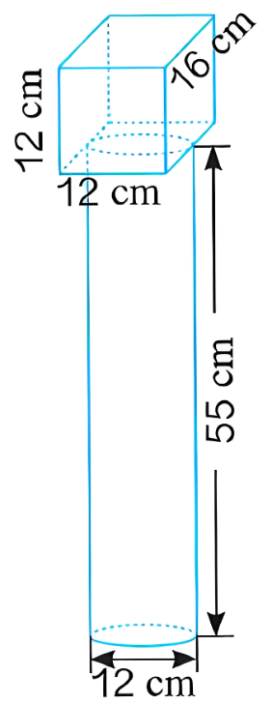
9.（1）要将街心花园的路灯柱刷上白色的油漆（如右图，圆柱的上、下底面不刷漆），要刷多少平方米?（得数保留一位小数。）

Slide 19
圆柱侧面：
3.14×12×55=2072.4（cm²）
长方体：
（12×12+12×16+12×16）×2 – 3.14×（12÷2）²=942.96（cm²）
总油漆：2072.4+942.96=3015.36（cm²）=0.301536（m²）≈0.3(m²)
答：要刷0.3平方米。

Slide 20

（2）有30个这样的路灯柱，如果刷油漆的人工费为每平方米15元，一共需要人工费多少元?
0.3×30×15=135（元）
答：一共需要人工费135元。

Slide 21
10.一个圆柱的侧面积是188.4dm²，底面半径是2dm。它的高是多少？
188.4÷（2×3.14×2）=15（dm）
答：它的高是15dm。

Slide 22
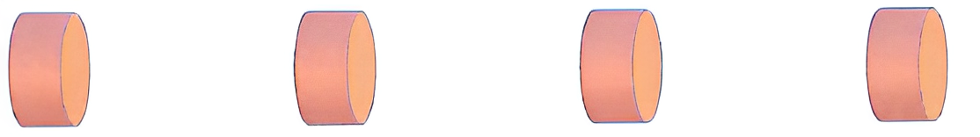
11.一根圆柱形木料的底面半径是0.5m，长是2m。如图所示，将它截成4段，这些木料的表面积之和比原木料的表面积增加了多少平方米?
3.14×0.5²×6=4.71（平方米）
答：这些木料的表面积之和比原木料的表面积增加了4.71平方米。

Slide 23
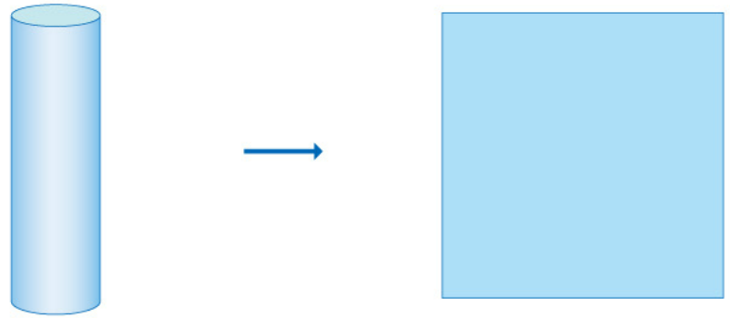
12.*一个圆柱的侧面展开图是一个正方形，求这个圆柱的底面直径与高的比。
πd=h
d∶h=1∶π

